Slide 1

Pecahan, Rasio Presentase
dan
Teknologi Informatika
Politeknik Negeri Malang
2021
Deasy Sandhya Elya Ikawati, S. Si, M. Si

Slide 2
PECAHAN
Pembagian
Bilangan
Bulat
Perkalian
Pecahan dan “Of”
Pecahan Senilai
Pembagian
Pecahan
Penjumlahan
& Pengurangan
Pecahan

Slide 3
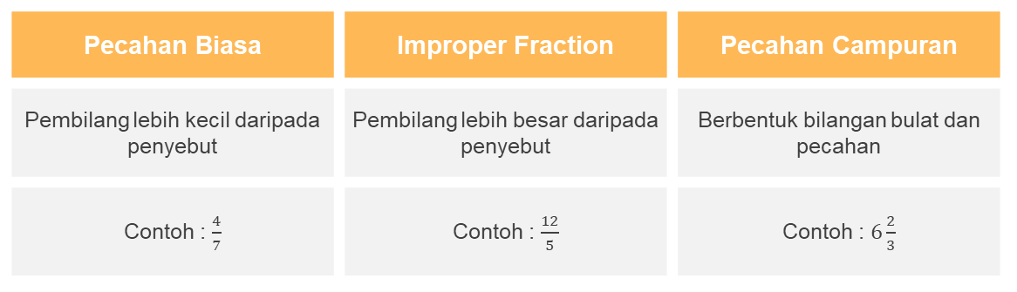
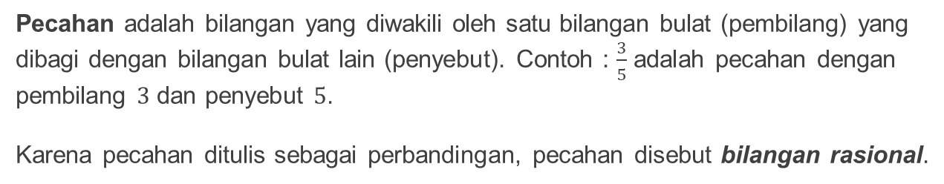
Pembagian Bilangan Bulat
Pecahan adalah bilangan yang diwakili oleh satu bilangan bulat (pembilang) yang dibagi dengan bilangan bulat lain (penyebut). Contoh : $\frac{3}{5}$ adalah pecahan dengan pembilang $3$ dan penyebut $5$.
Karena pecahan ditulis sebagai perbandingan, pecahan disebut bilangan rasional.
Pecahan Biasa | Improper Fraction | Pecahan Campuran
Pembilang lebih kecil daripada penyebut | Pembilang lebih besar daripada penyebut | Berbentuk bilangan bulat dan pecahan
Contoh : $\frac{4}{7}$ | Contoh : $\frac{12}{5}$ | Contoh : $6\frac{2}{3}$

Slide 4
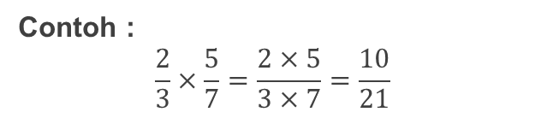


Perkalian Pecahan
“Of”
Dua pecahan dikalikan dengan cara mengalikan masing-masing pembilang dan penyebut.
Kata “of” atau dari memiliki arti mengalikan ketika berada diantara dua pecahan.
Contoh :
$$\frac{2}{3}×\frac{5}{7}=\frac{2×5}{3×7}=\frac{10}{21}$$
Contoh :
Setengah dari setengah kue adalah seperempat kue. Artinya
$$\frac{1}{2} of \frac{1}{2}=\frac{1}{2}×\frac{1}{2}=\frac{1×1}{2×2}=\frac{1}{4}$$
Berapakah ??
$$\frac{5}{9}×\frac{2}{7}=…$$

Slide 5
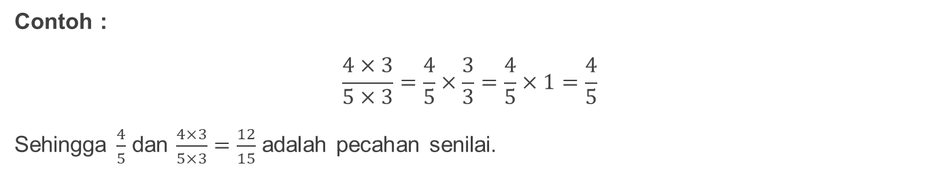
Pecahan Senilai
Mengalikan suatu pecahan dengan pecahan yang memiliki angka pembilang dan angka penyebut yang sama, ekuivalen dengan mengalikan pecahan tersebut dengan $1$.
Contoh :
$$\frac{4×3}{5×3}=\frac{4}{5}×\frac{3}{3}=\frac{4}{5}×1=\frac{4}{5}$$
Sehingga $\frac{4}{5}$ dan $\frac{4×3}{5×3}=\frac{12}{15}$ adalah pecahan senilai.
Pecahan kedua dapat diperoleh dengan mengalikan pembilang dan penyebut pecahan pertama dengan bilangan yang sama.
Contoh :
$\frac{28}{20}$ dapat diperoleh dengan mengalikan pecahan $\frac{7}{5}$ dengan $4$.

Slide 6
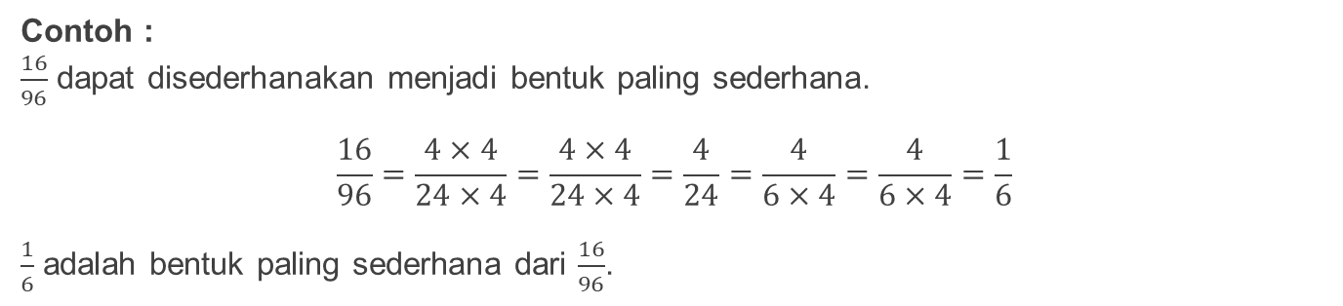

Pecahan Senilai
Proses mencari pecahan senilai dapat dibalik dengan mencari pembilang terkecil dengan meniadakan faktor persekutuan.
Contoh :
$\frac{16}{96}$ dapat disederhanakan menjadi bentuk paling sederhana.
$$\frac{16}{96}=\frac{4×4}{24×4}=\frac{4×4}{24×4}=\frac{4}{24}=\frac{4}{6×4}=\frac{4}{6×4}=\frac{1}{6}$$
$\frac{1}{6}$ adalah bentuk paling sederhana dari $\frac{16}{96}$.
\
\
\
\
$$\frac{84}{108}$$
Berapakah bentuk paling sederhana dari ?

Slide 7

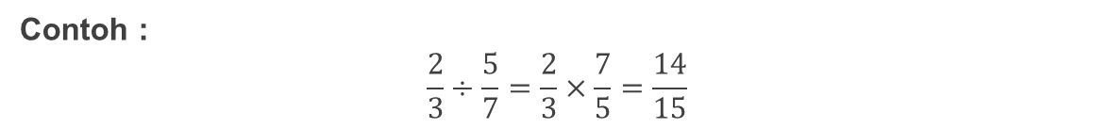
Pembagian Pecahan
Cara memperoleh hasil dari dua pecahan yang dibagi yaitu dengan merubah angka pembilang menjadi angka penyebut dan angka penyebut menjadi angka pembilang pada pecahan pembagi, kemudian hasilnya dikalikan dengan pecahan yang dibagi.
Contoh :
$$\frac{2}{3}÷\frac{5}{7}=\frac{2}{3}×\frac{7}{5}=\frac{14}{15}$$
$$\frac{7}{13}÷\frac{3}{4}$$
Berapakah hasil dari ?
$1÷\frac{3}{5}=1×\frac{5}{3}=\frac{5}{3}$ , dimana $\frac{5}{3}$ disebut kebalikan dari $\frac{3}{5}$.

Slide 8


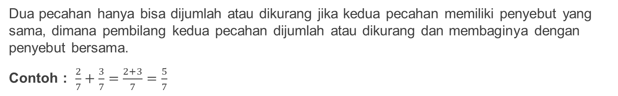
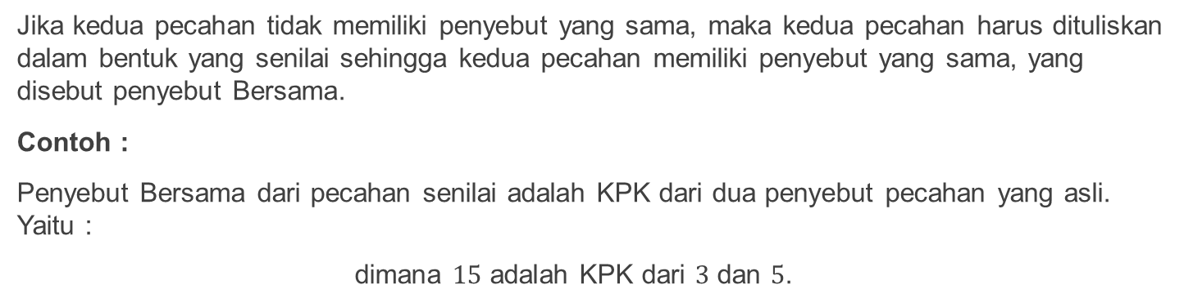
Penjumlahan dan Pengurangan Pecahan
Dua pecahan hanya bisa dijumlah atau dikurang jika kedua pecahan memiliki penyebut yang sama, dimana pembilang kedua pecahan dijumlah atau dikurang dan membaginya dengan penyebut bersama.
Contoh : $\frac{2}{7}+\frac{3}{7}=\frac{2+3}{7}=\frac{5}{7}$
Jika kedua pecahan tidak memiliki penyebut yang sama, maka kedua pecahan harus dituliskan dalam bentuk yang senilai sehingga kedua pecahan memiliki penyebut yang sama, yang disebut penyebut Bersama.
Contoh :
Penyebut Bersama dari pecahan senilai adalah KPK dari dua penyebut pecahan yang asli. Yaitu :
dimana $15$ adalah KPK dari $3$ dan $5$.

Slide 9
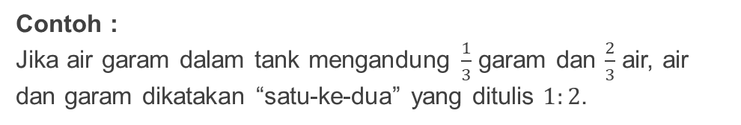
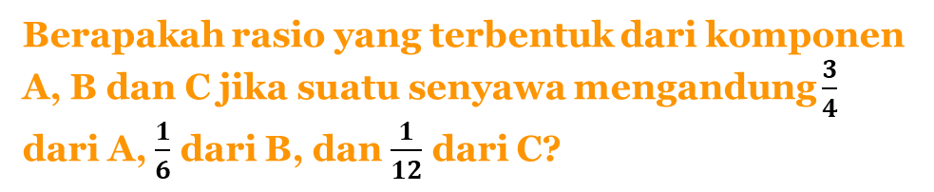
RASIO
Jika suatu bilangan dipisahkan menjadi beberapa bagian pecahan dimana setiap pecahan memiliki penyebut yang sama, maka pembilang dari pecahan membentuk rasio.
Contoh :
Jika air garam dalam tank mengandung $\frac{1}{3}$ garam dan $\frac{2}{3}$ air, air dan garam dikatakan “satu-ke-dua” yang ditulis $1:2$.
Berapakah rasio yang terbentuk dari komponen A, B dan C jika suatu senyawa mengandung $\frac{3}{4}$ dari A, $\frac{1}{6}$ dari B, dan $\frac{1}{12}$ dari C?

Slide 10
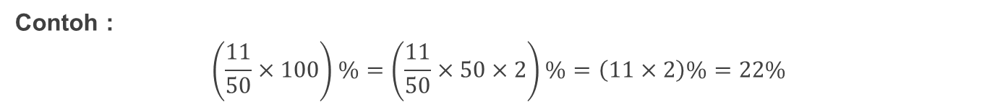
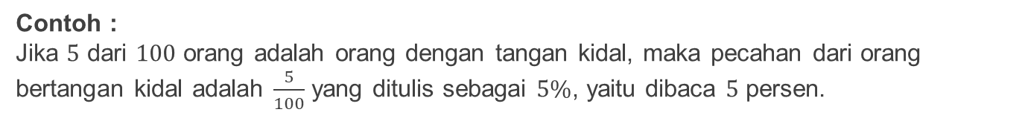
PRESENTASE
Presentase adalah pecahan dimana penyebutnya sama dengan $100$.
Contoh :
Jika $5$ dari $100$ orang adalah orang dengan tangan kidal, maka pecahan dari orang bertangan kidal adalah $\frac{5}{100}$ yang ditulis sebagai $5\%$, yaitu dibaca $5$ persen.
Berapakah presentase resistor yang rusak dalam batch jika $12$ dari $25$ resistor telah rusak?
Cara mencari presentase sama dengan mengalikan pecahan dengan $100\%$.
Contoh :
$$\left(\frac{11}{50}×100\right)\%=\left(\frac{11}{50}×50×2\right)\%=\left(11×2\right)\%=22\%$$

Slide 11

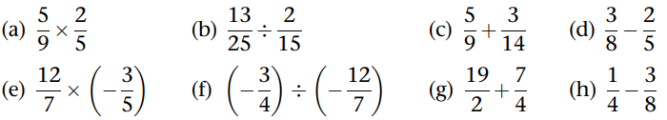
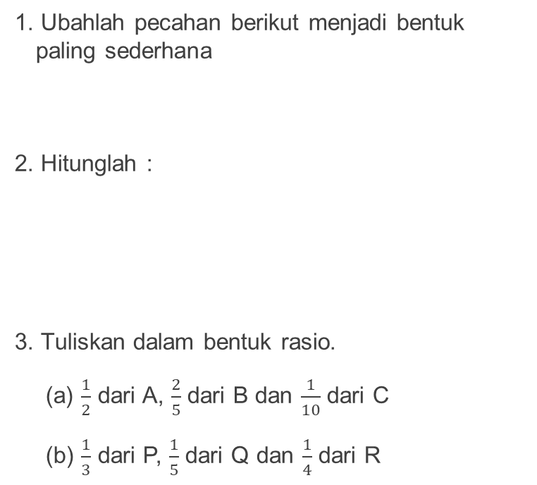
1. Ubahlah pecahan berikut menjadi bentuk paling sederhana
2. Hitunglah :
3. Tuliskan dalam bentuk rasio.
(a) $\frac{1}{2}$ dari A, $\frac{2}{5}$ dari B dan $\frac{1}{10}$ dari C
(b) $\frac{1}{3}$ dari P, $\frac{1}{5}$ dari Q dan $\frac{1}{4}$ dari R
Latihan Soal

Slide 12
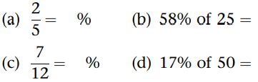
4. Lengkapi berikut ini.
Latihan Soal

